Slide 1
Mäklarbarometern storgöteborg
Utfall tredje kvartalet, prognos fjärde kvartalet 2017

Slide 2
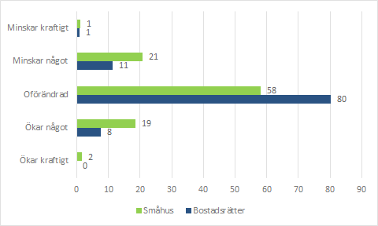
Prognos prisutveckling

Slide 3
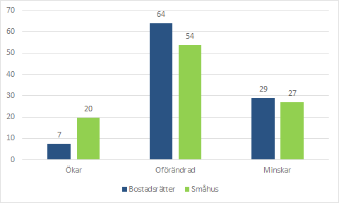
Prognos efterfrågan

Slide 4
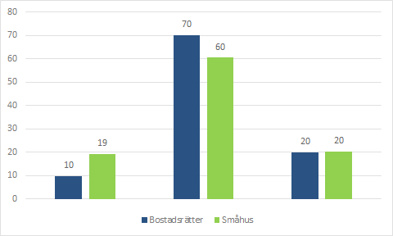
Prognos utbud

Slide 5
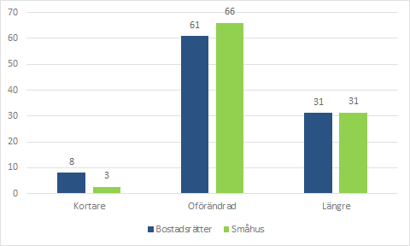
Prognos försäljningstid

